Slide 1
La Fast-fashion
-Pourquoi nos vêtements polluent-ils?-

Slide 2
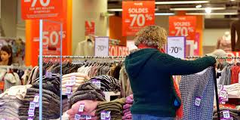
I. Qu’est ce que la fast-fashion?
Mode jetable
Changement de modes
Beaucoup de publicité
Prix bas
Soldes
Renouvellement constant des collections
On consomme 2x plus de vêtements qu’il y a 15 ans

Slide 3
II. Quelques chiffres
Par année:
100 mia. de vêtements achetés
2% des gaz à effet de serre / 1,2 Mrd de tonnes de CO2
4 mio. de tonnes de textiles jetées en Europe
2700L / l’eau de 70 douches pour un seul t-shirt
17 à 20 % de la pollution mondiale de l’eau
± 114€ de vêtements non portés par personne

Slide 4
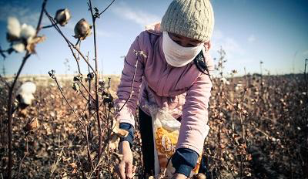
III. En quoi la fast-fashion nuit-elle à l’environnement?
Production des matières premières
Coton: Inde, Chine, États- Unis
Utilisation de pesticides
Enorme consommation d’eau
Polyester: Gaz à effet de serre

Slide 5
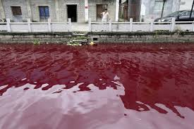
III. En quoi la fast-fashion nuit-elle à l’environnement?
2) Transformations des matières premières
Produits toxiques utilisés pour colorer, assouplir
(Chrome, mercure, plomb, cadmium…)
Produits déversés dans la nature à la sortie des usines

Slide 6
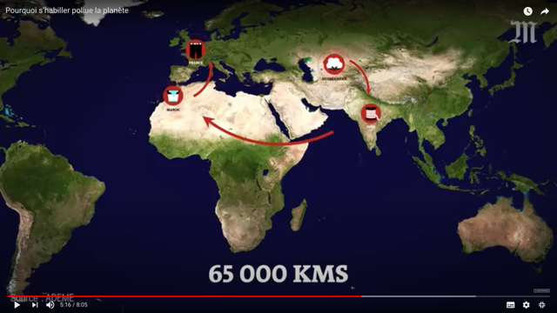
III. En quoi la fast-fashion nuit-elle à l’environnement?
3) Transport
Jusqu’à 65 000 km
1,2 mia de tonnes de gaz à effet de serre

Slide 7
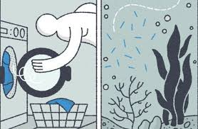
III. En quoi la fast-fashion nuit-elle à l’environnement?
4) Les microplastiques
Microfibres de plastique,
invisibles à l’oeil nu
Se libèrent lors du lavage
des tissus
35 % de la pollution plastique des océans
→ 500 000 tonnes de microplastiques dans les océans chaque année

Slide 8
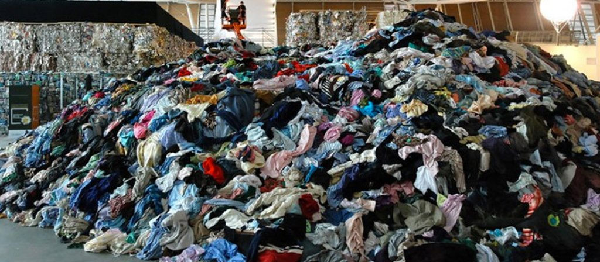
III. En quoi la fast-fashion nuit-elle à l’environnement?
5) Déchets
4 millions de déchets par an
80% finissent dans des décharges ou incinérés

Slide 9
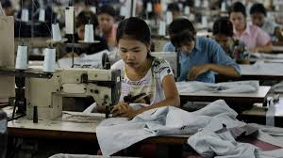
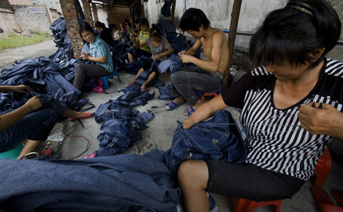
IV. Quelles sont les conditions de travail?
Droits de l’Homme ne sont pas respectés
Birmanie: enfants de 14 ans travaillent pour des salaires de 15 centimes à l’heure
Bangladesh: 2013, un atelier textile s’est effondré, plus de 1000 morts
produits toxiques, dangereux pour la santé

Slide 10
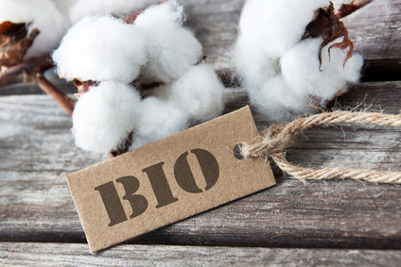
V. Comment s’habiller écolo?
Est-ce que j’en ai besoin?
Quelles matières éviter? | Quelles matières privilégier?
fibres synthétiques fibres artificielles produites à partir de bois coton non-bio | coton bio lin laine chanvre lyocell
Limiter les dégâts du jeans
coton bio
toile brute, sans décoloration, ni déchirure
labels éthiques
porter le jeans 5 ou 6 fois plutôt que 3 avant de le mettre à laver
Recycler, revendre, donner

Slide 11
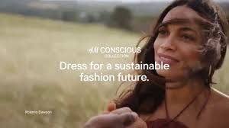
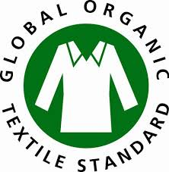
VI. Comment savoir si des vêtements sont écologiques?
Transparence est importante
Ne pas se fier aux publicités:
Attention au Greenwashing
Certains certificats:
1. GOTS
2. oeko-tex
3. IVN

Slide 12
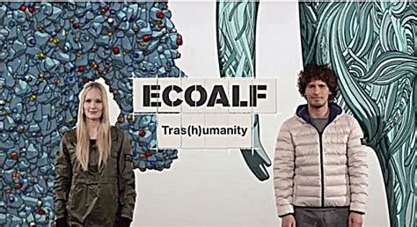
VII. Des marques éthiques
Armedangels
Ecoalf
La Gentle Factory
Veja
ACNE Studios
Filippa K

Slide 13
IX. Sources
photo du début: https://shopfaubourg.com/wp-content/uploads/2017/05/faubourg-story-fast-fashion.jpg
vidéo le monde: https://www.youtube.com/watch?v=3DdU7c66E9g
chiffres: https://www.lepoint.fr/mode-design/soldes-comment-la-fast-fashion-menace-l-environnement-09-01-2019-2284604_265.php
chiffres:https://www.franceinter.fr/emissions/histoires-economiques/histoires-economiques-10-octobre-2019
screenshot carte: https://www.youtube.com/watch?v=3DdU7c66E9g
armedangels: https://www.armedangels.de/
ecoalf: https://ecoalf.com/en/p/commitment-14
gentle factory: https://www.lagentlefactory.com/blog/la-marque/
we dress fair, marques de vêtements éthiques: https://www.wedressfair.fr/blog/29-marques-ethiques-pour-un-dressing-responsable
photo rivière polluée en Chine: https://www.greenybirddress.fr/limpact-de-lindustrie-textile-monde/
conditions de travail: https://www.dandc.eu/de/article/auch-fuer-teure-marken-sind-die-arbeitsbedingungen-der-naeherinnen-bangladesch-oft-schlecht
fabrication de jeans: https://naturschutz.ch/tipps/nachhaltig-leben/die-jeans-produktion-schadet-unserem-planeten/128832
problèmes greenwashing et certificats: https://www.hoseonline.de/blog/die-bedeutung-der-zertifizierung-in-der-modebranche/
Flippa K: https://www.filippa-k.com/en
ACNE Studios wikipedia: https://de.wikipedia.org/wiki/Acne_Studios
comment s’habiller écolo: https://reporterre.net/Quoi-mes-vetements-polluent-Voici-comment-m-habiller-ecolo
effondrement d’un atelier textile au Bengladesh: https://www.lepoint.fr/economie/banglagesh-quels-changements-dans-la-distribution-textile-apres-le-rana-plaza-23-04-2018-2212901_28.php
campagne Who made my clothes: https://www.theguardian.com/fashion/commentisfree/2019/apr/22/who-made-my-clothes-stand-up-for-workers-rights-with-fashion-revolution-week
comment s’habiller écolo: https://reporterre.net/Quoi-mes-vetements-polluent-Voici-comment-m-habiller-ecolo
le jean: https://phytonutrition-sante.com/limpact-de-nos-blue-jeans-sur-lenvironnement-matiere-a-reflexion/
photo microplastiques: https://retviews.com/blog/industry/polyester-fiber/
photo armed angels: https://img.fidcdn.net/r18/content/00_2019/Brandpages/HW19/ArmedAngels.jpg
photo conditions sociales des travailleurs: https://s3.amazonaws.com/cd.live/uploads/slide/slide/3169/main_top-8.jpg?1394515120316
photo travail des mineurs: https://twitter.com/childlaborclc/status/1022548409113346048?lang=fr
photo travail dans plantation de coton: https://laborrights.org/sites/default/files/styles/fullnode/public/images/releases/cottoncrimes_resize_0.jpg?itok=n2NSZ1mL
photo conscious collection h&m: H&M 2019 Conscious Collection TV Commercial, 'Dress for a ...ispot.tv
photo second hand shop: http://www.berlin.de/binaries/asset/image_assets/2634170/source/1343635380/418x316/
Certificats: https://www.harpersbazaar.de/nachhaltigkeit/zertifikate-nachhaltige-mode
IVN: https://utopia.de/siegel/naturtextil-ivn-zertifiziert-best-naturleder/
Marques écologiques: https://www.wedressfair.fr/blog/29-marques-ethiques-pour-un-dressing-responsable
Detox 2020 Greenpeace: https://www.greenpeace.org/archive-international/en/campaigns/detox/fashion/detox-catwalk/
Greenwashing H&M: https://o.nouvelobs.com/mode/20180416.OBS5263/h-m-l-incarnation-du-greenwashing-dans-la-mode.html
Greenwashing Zara: https://www.elle.fr/Mode/Les-news-mode/Zara-annonce-passer-aux-textiles-100-durables-d-ici-2025-prise-de-conscience-ou-greenwashing-3800520
Rank a brand: https://www.lepoint.fr/economie/developpement-durable-rank-a-brand-taille-un-costard-aux-grandes-marques-28-03-2014-1806495_28.php#

